Slide 1


基于openEuler的云原生存储可靠性探索与实践
统信软件技术有限公司：杨晓亮

Slide 2


01 背景介绍
目录
Contents
02 Ceph故障域介绍
03 实践案例分析
中国操作系统领创者 给世界更好的选择

Slide 3
背景介绍
云原生时代背景下，云存储作为Kubernetes等平台的底座，其数据的安全性与完整性对云原生环境至关重要。
然而，云原生环境的动态性和无状态特征为存储的可靠性和管理带来了新的挑战。
合理的存储方案选择；数据分配机制、存储策略等优化将是解决挑战的重要应对措施。本文将以Ceph存储在实践中的实践与探索为主要阐述点。
优势
劣势
优化
可扩展性
高可靠性
高性能
资源整合
灵活性
资源消耗
性能瓶颈
运维成本
安全保障
存储方案选择
硬件分配
存储策略调整
数据分配优化

Slide 4
背景介绍
云存储分类：
依据云存储的使用场景，存储规模，存储成本等信息，选择对应类型的云存储。
公有云存储
提供一系列云原生存储选项，包括对象存储、文件存储、块存储。
私有云存储
简单可扩展性、高可靠性和便利性特性的商业云存储服务商，提供部署支持和运营与维护 (O&M) 服务。
自建存储
块存储解决方案：Ceph RBD 和存储区域网络 (SAN) ；文件存储方案：GlusterFS、NFS 和 CephFS 等。
本地存储
云原生系统中的边缘设备或组件，如数据库、缓存等。

Slide 5
Ceph 故障域介绍
‌Ceph故障域：
指在Ceph集群中的不同部分，用于处理设备或节点出现故障时的数据保护和恢复。
通过将数据划分到不同的故障域中，即使某个故障域发生了故障，系统仍然可以继续工作，不会丢失数据或影响性能，从而确保系统的可靠性和可用性。‌
1
2
提高数据可靠性
提高容错能力
3
4
提高系统稳定性
降低运维难度

Slide 6
Ceph 故障域介绍
type id | 类型 | 说明
0 | osd | 守护进程，对应到一个磁盘设备
1 | host | 主机
2 | chassis | 刀片服务器
3 | rack | 包含若干个服务器的机柜/机架
4 | row | 包含若干个机柜的一排机柜
5 | pdu | 机柜的接入电源插座
6 | pod | 一个机房中的若干个小房间
7 | room | 机房
8 | datacenter | 数据中心
9 | zone | 区域， 地区
10 | region | 可用域
11 | root | 分层的最顶部， 根
故障域分类 需根据Ceph集群规模、硬件管理需求，以及所使用存储池、存储数据特性等各种条件，选择合理的故障域类型。

Slide 7
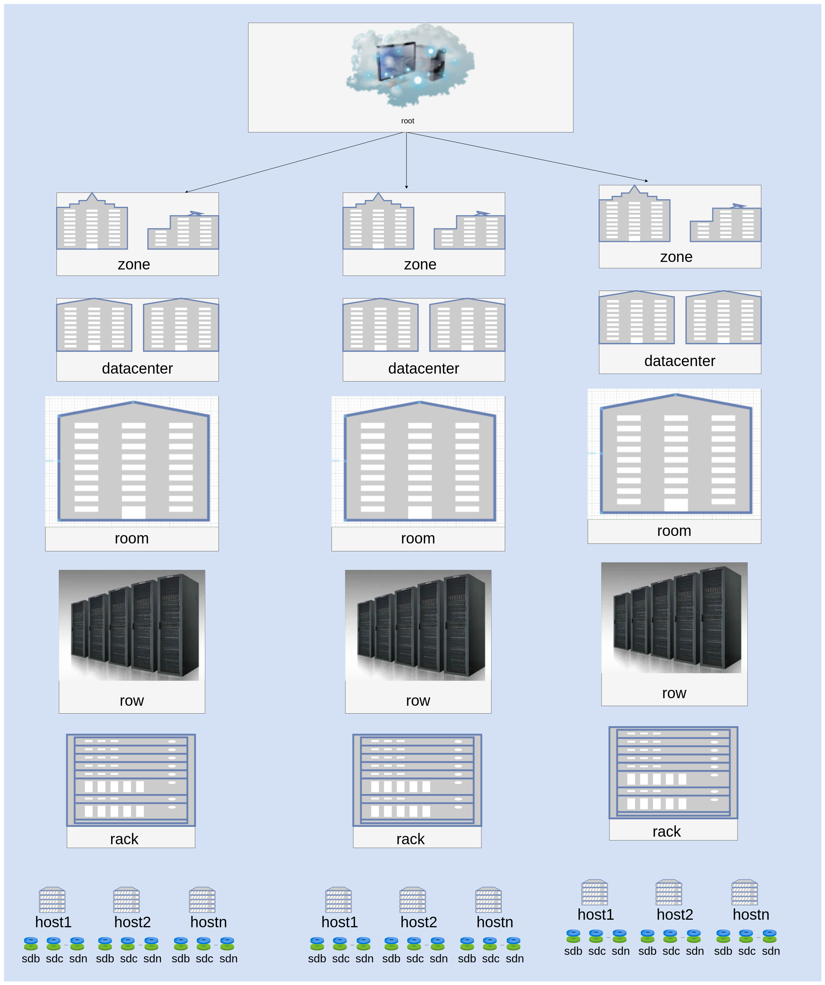
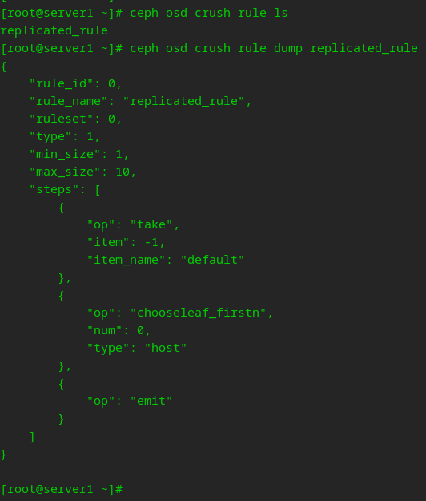
Ceph 故障域介绍
故障域图例说明
Ceph集群搭建后会默认创建以主机类型（host）的故障域。集群环境规模较大，该类型故障域存在数据完整性隐患，需要依据集群规模及硬件管理方式选择对应的故障域类型。

Slide 8
Ceph 故障域介绍
自定义故障域 自定义Ceph集群故障域的方式有两种，需根据实际情况酌情选择。
导出已有故障域文件，编辑后再导入。
直接创建新故障域。
图例中为第一种自定义方法说明。
1
2
导出已有crush map
编辑crush map
使用Ceph命令行导出已有故障域类文件。
借助Ceph工具（如crushtool）反编译已导出文件并依据自己需求编辑文件。
3
4
导入crush map
crush map应用
使用Ceph工具（如crushtool）将编辑后的 CRUSH map 应用到 Ceph 存储集群中。
创建Ceph pool，根据使用者对Ceph pool的用途，更新该pool的crush规则为自定义规则。

Slide 9
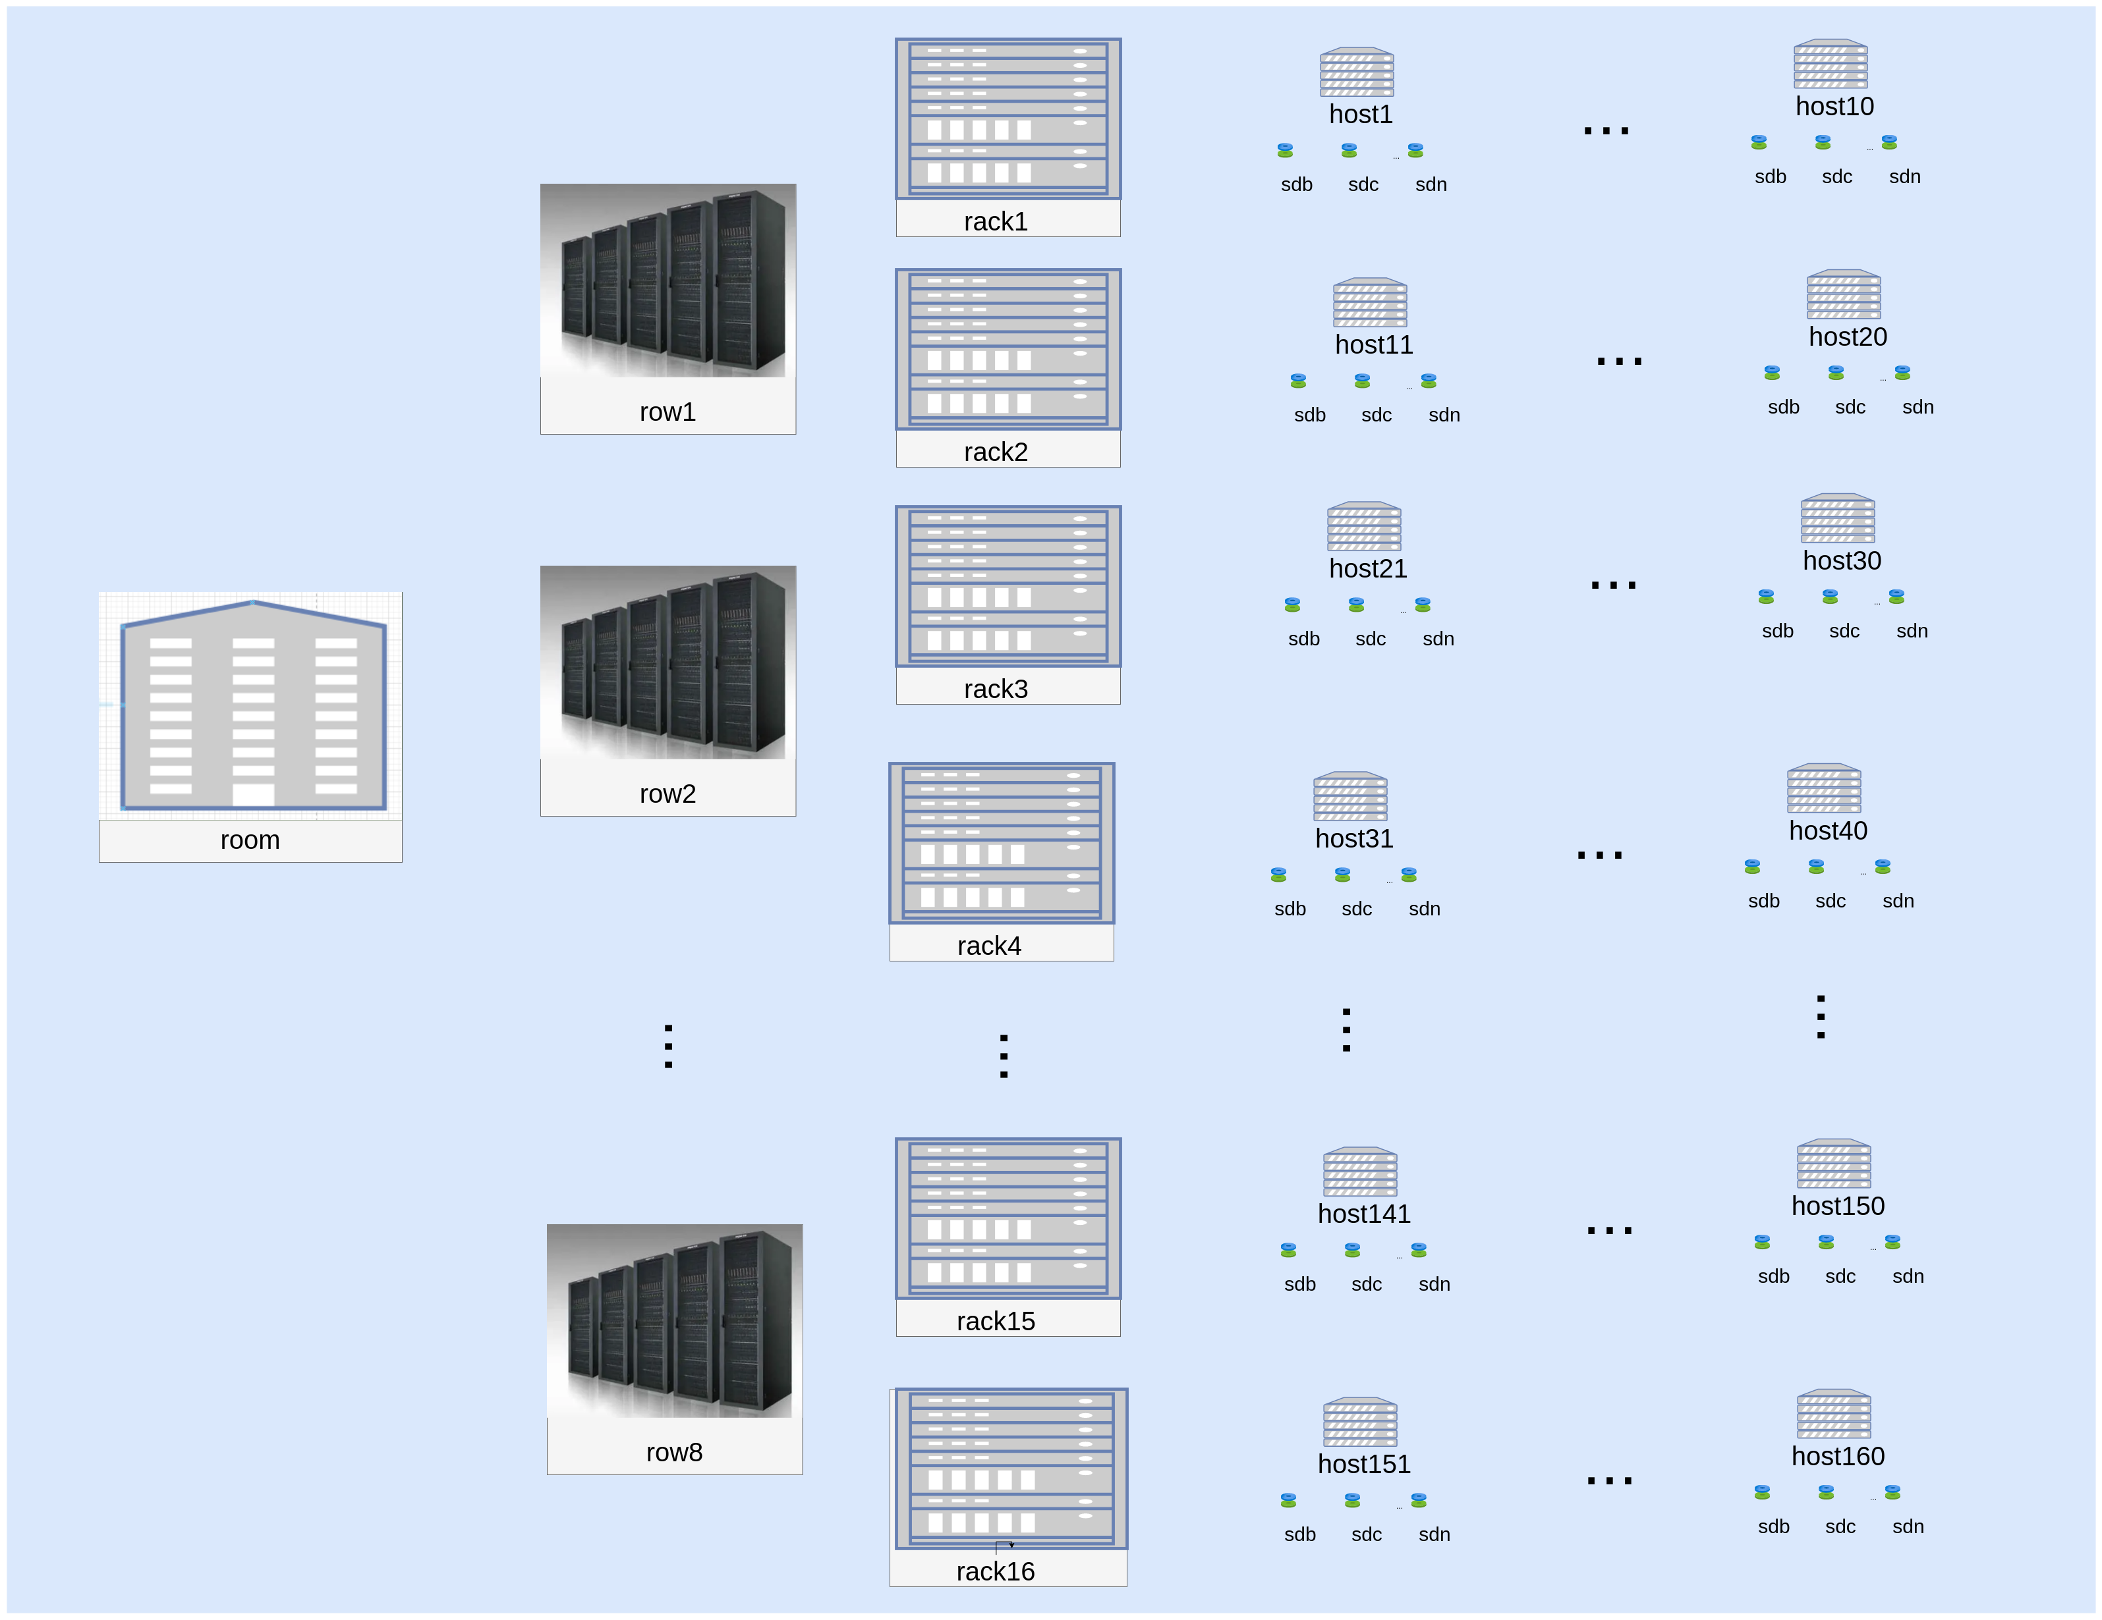
实践案例
案例：
某项目160节点Ceph集群规划是实施。要求有节点宕机时，集群仍可用。
节点数 | 160
机架 | 16
磁盘类型 | SSD
网络 | 10Gb/s
故障域类型 | row

Slide 10


实践案例
案例中根据集群规模、已经机房，机架和硬盘设施，设置了row类型的故障域，测试非灾难性故障下集群的可靠性。
得出结论：合理Ceph故障域设置可提高存储的可靠性。
单节点宕机测试
多节点宕机测试
由于Ceph集群pool多副本特性，单节点宕机后，集群读写正常。
模拟集群多节点宕机状况，非大面积多节点同时宕机的情况下，集群数据会及时完成迁移，存储读写正常。
机柜断电测试
故障域异常测试
机房共16个机柜，单个机柜断电后，集群读写正常。
两相邻机柜为一个故障域，模拟单个故障域异常后集群正常，确认剩余存储空间充裕，待数据迁移完成后，继续模拟单个故障域异常，集群读写仍正常。

Slide 11


中国操作系统领创者
给世界更好的选择
统信软件官方微信公众号
统信软件官方社群

